Slide 1
Uva10812

Slide 2
題目翻譯
Superbowl Sunday is nearly here. In order to pass the time waiting for the half-time commercials and wardrobe malfunctions, the local hackers have organized a betting pool on the game. Members place their bets on the sum of the two final scores, or on the absolute difference between the two scores. Given the winning numbers for each type of bet, can you deduce the final scores?
超級盃又來了，為了打發中場休息時間，大家就來下注最後的結果會如何。大家下注的目標為兩隊最後的分數和，或者兩隊最後分數差的絕對值。給你這2個值，你能推出這2隊最後的得分是多少嗎？

Slide 3
輸入與輸出
Input ：The first line of input contains n, the number of test cases. n lines follow, each representing a test case. Each test case gives s and d, non-negative integers representing the sum and (absolute) difference between the two final scores.
Output ：For each test case, output a line giving the two final scores, largest first. If there are no such scores, output a line containing “impossible”. Recall that football scores are always non-negative integers.
輸入：輸入的第一列有一個整數，代表以下有多少組測試資料。 每組測試資料一列，有2個大於等於 0 的整數 s, d，s 代表比賽結束時2隊分數的總和， d 代表比賽結束時2隊分數差的絕對值。
輸出：對每組測試資料輸出一列，包含2個整數代表比賽結束時這2隊的分數，分數大的在前。如果沒有這樣的分數，請輸出「 impossible」。 請記得：美式足球的分數一定是大於等於 0 的整數。

Slide 4
範例測資
輸入：
4
40 20
20 40
5 1
100 1
輸出：
30 10
impossible
3 2
impossible

Slide 5
第一筆測資
輸入：
輸出：
30 10
40 20

Slide 6
第二筆測資
輸入：
輸出：
impossible
20 40

Slide 7
第三筆測資
輸入：
輸出：
3 2
5 1

Slide 8
第四筆測資
輸入：
輸出：
impossible
100 1

Slide 9

程式碼
Step 1:輸入測資
已宣告變數 | //註解
a | 兩隊相加
b | 兩隊相減

Slide 10

程式碼
Step 2:狀況一（impossible）
已宣告變數 | //註解
a | 兩隊相加
b | 兩隊相減

Slide 11
程式碼
Step 3:狀況二
（可以輸出）
已宣告變數 | //註解
a | 兩隊相加
b | 兩隊相減

Slide 12
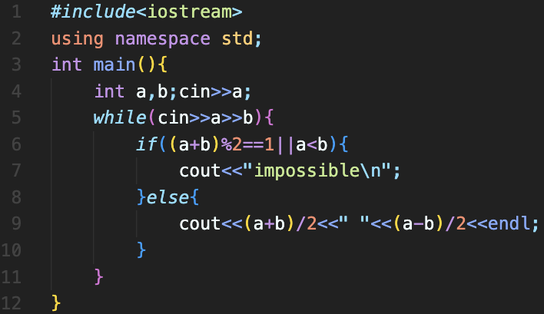
完整程式碼

Slide 13
資料來源
英文題目：https://onlinejudge.org/index.php?option=com_onlinejudge&Itemid=8&category=24&page=show_problem&problem=1753
中文翻譯：
https://zerojudge.tw/ShowProblem?problemid=c004

